Slide 1
Phases du projet
Guide to the implementation of a successful teaching garden

Slide 2
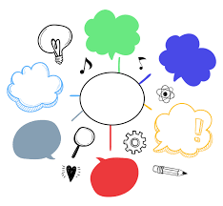
Introduction et planification
Brainstorming et recherche initiale :
  Exploration des concepts clés liés aux jardins potagers.
  Implication des élèves dans le processus créatif.
Connaissances préalables :
  Signification et importance des jardins potagers.
  Techniques culturales de base.
Préparation aux activités pratiques :
  Création d’une base solide pour les prochaines étapes

Slide 3
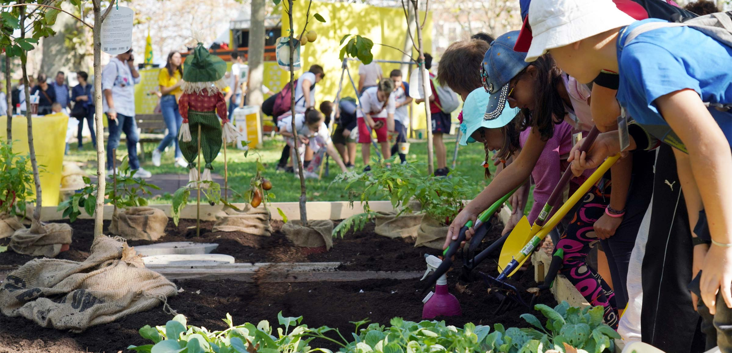
Engagement de la communauté
et préparation du sol
Engagement de la communauté locale
  Collaboration avec les parents, les grands-parents et les jardins urbains.
  Partage des connaissances et des ressources.
Préparation du sol
  Participation active des étudiants.
  Apprentissage des techniques agricoles de base.
Activités pratiques
  Semer et planter des légumes et des herbes.

Slide 4
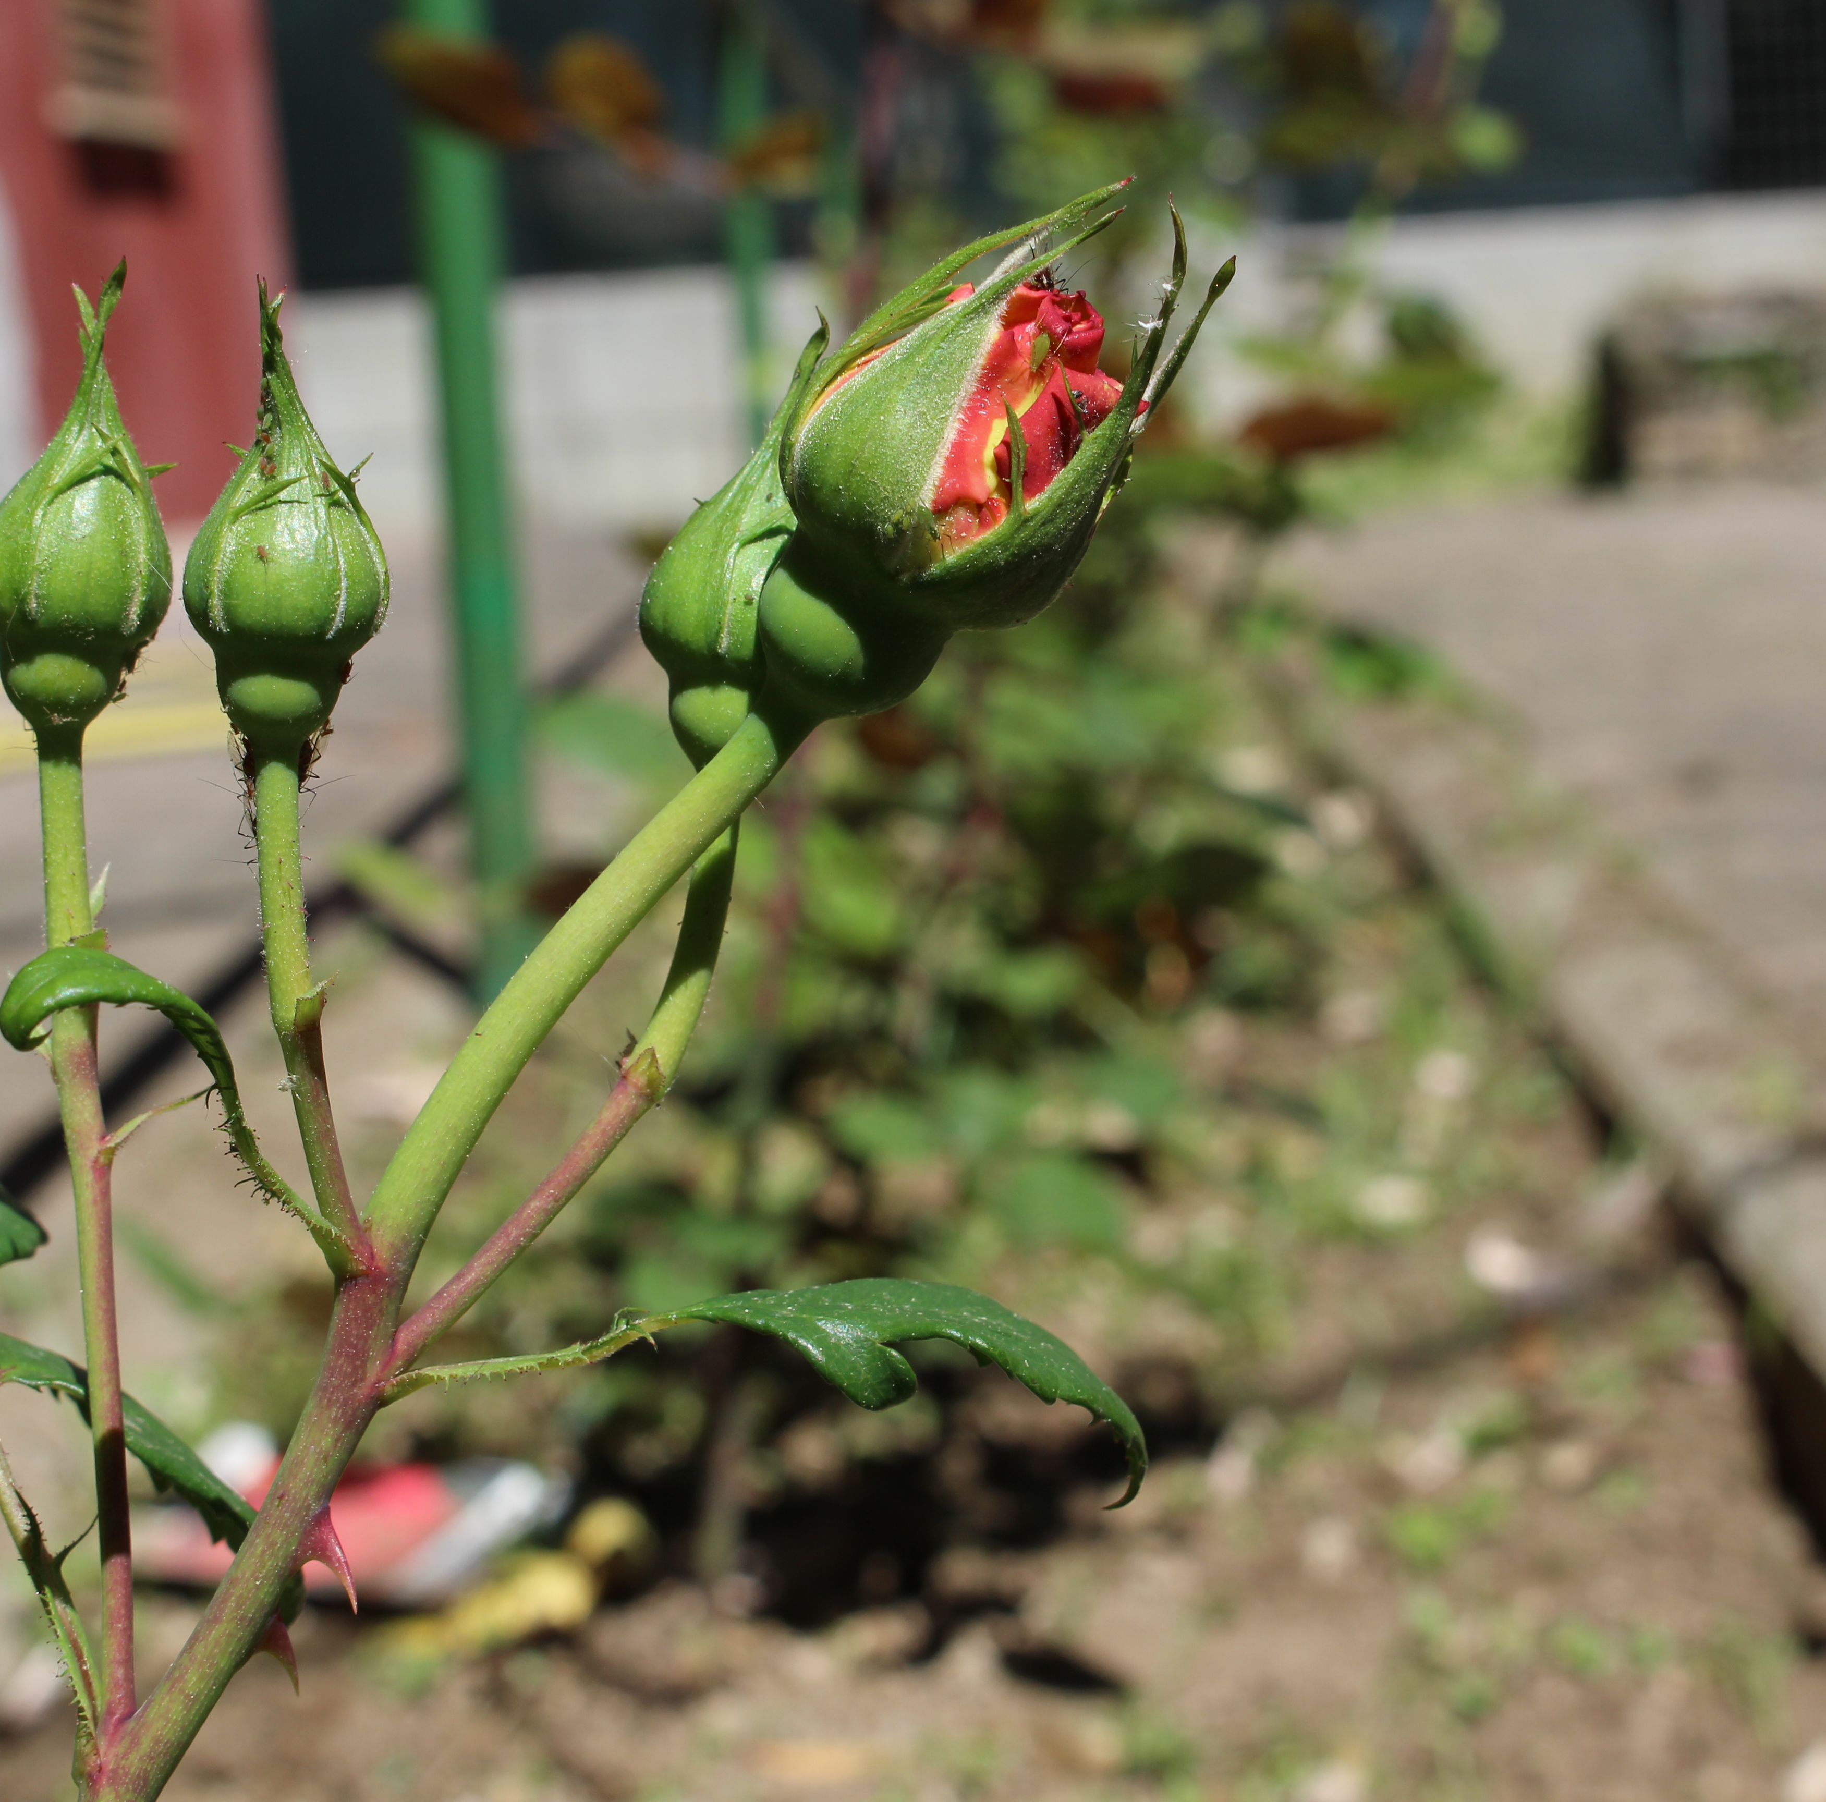
Culture
et Entretien
Responsabilité des étudiants
  Soins quotidiens des plantes.
Activités pratiques
  Irrigation.
  Surveillance des plantes.
  Entretien du jardin.
Apprentissages clefs
  Importance de la régularité
  Développement du sens des responsabilités.

Slide 5
Récoltes et utilisation des produits
Récoltes des produits :
  Les élèves récoltent des légumes et des plantes cultivées.
Documentation du processus :
  Enregistrement des activités réalisées.
  Promouvoir l'apprentissage par la réflexion.
  Partage d'expériences avec la communauté.

Slide 6
Évaluation
et Partage
Evaluation des compétences
  Observations systématiques par les enseignants.
  Tests pratiques sur les compétences acquises.
Présentation des résultats
  Partage du travail et des réflexions des étudiants.
  Participation de la communauté scolaire.
Célébration des succès
  Promotion des réalisations.
  Valoriser l'engagement et les compétences développées.

